Slide 1
操作系统
闻立杰
清华大学软件学院

Slide 2
第四章 I/O设备管理
1. I/O硬件
2. I/O控制方式
3. I/O软件
4. 磁盘

Slide 3
I/O（Input / Output）设备
在现代计算机系统中，有大量的输入输出设备，其种类繁多、差异巨大。随着技术的发展，新设备也不断出现。因此，如何管理好这些设备，使资源得以合理利用，是操作系统的又一大主要功能。

Slide 4
4.1 I/O硬件
对于I/O硬件，操作系统所关心的并不是硬件自身的设计、工艺、制造和维护，而是如何对其进行编程，即该设备给软件提供了何种编程接口，包括它所接受的控制命令、所完成的功能，以及所返回的出错报告。

Slide 5
4.1.1 I/O设备的类型
按交互方向分类：
输入设备：键盘、鼠标、扫描仪、摄像头
输出设备：显示器、打印机、音箱、耳机
输入/输出：磁盘、网卡、声卡、耳麦

Slide 6
按数据组织分类：
块设备：以数据块作为信息的存储和传输单位，每个数据块都有一个地址，数据块之间的读写操作是相互独立的，如磁盘；
字符设备：以字符作为信息存储和传输单位，数据即字符流，无定位无寻址，如鼠标；

Slide 7
有了I/O设备，是否就能完成I/O功能呢？

Slide 8
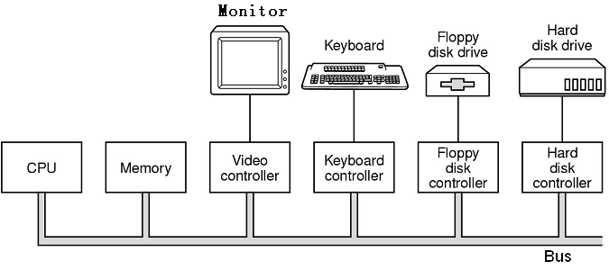
4.1.2 设备控制器
机械部分
电子部分
一个I/O单元由两部分组成：机械部分和电子部分（设备控制器或适配器）。

Slide 9
机械部分即为I/O设备本身
电子部分称为：设备控制器（device controller）或适配器（adapter）
适配器的形式通常是印刷电路卡，可以插入到主板的扩充槽中；控制器的形式是一组芯片；
完成设备与主机间的连接和通讯。

Slide 10
4.1.3 I/O地址
控
制
逻
辑
电
路
外
部
设
备
CPU
控制寄存器
状态寄存器
数据寄存器
每个设备控制器都有一些寄存器用来与CPU通信。通
过向这些寄存器中写入不同的值，OS能命令该设备去
执行发送数据、接收数据、打开、关闭等操作；OS也
能通过读取这些寄存器的值来了解设备的当前状态。
此外，许多控制器还有一个数据缓冲区供OS读写。
如何让I/O设备工作？

Slide 11
问题：
CPU如何与设备控制器进行通信？这不是普通的内存访问！
方法有三种：
I/O独立编址；
内存映像编址；
混合编址。

Slide 12
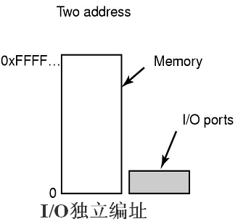
1. I/O独立编址
基本思路：给控制器中的每一个寄存器分配一个唯一的I/O端口编号，称为I/O端口地址，然后用专门的I/O指令对端口进行操作；
这些端口地址所构成的 地址空间是完全独立的， 与内存的地址空间没有 关系。例如：
IN R0 [4] 表示读入I/O 端口地址为4的内容；
MOV R0 [4] 表示读入 内存地址为4的内容；

Slide 13
Linux0.11/boot/setup.s
mov al,#0x11 ! initialize PICs-中断控制器的初始化
out #0x20,al ! send it to 8259A-1
mov al,#0x20 ! start of hardware int's(0x20)
out #0x21,al
mov al,#0x28 ! start of hardware int's(0x28)
out #0xA1,al
……
in al,#0x64 ! 8042 status port
! 键盘控制器状态寄存器
test al,#2
jnz empty_8042 ! is input buffer full?
Notes:
setup.s中和中断相关的部分主要集中在pic_init小节，该部分完成了对中断控制器的初始化。对8259A的编程是通过向其相应的端口发送一系列的ICW（初始化命令字）完成的。总共需要发送四个ICW，它们都分别有自己独特的格式，而且必须按次序发送，并且必须发送到相应的端口

Slide 14
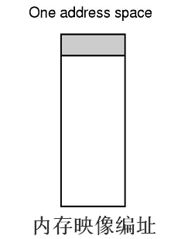
2. 内存映像编址
基本思路：把所有控制器当中的每一个寄存器都映射为一个内存地址，专门用于I/O操作（功能上），对这些单元的读写操作即为普通的内存访问操作。
端口地址空间与内存的地址空间统一编址，前者是后者的一部分，一般位于后者的顶端部分。

Slide 15
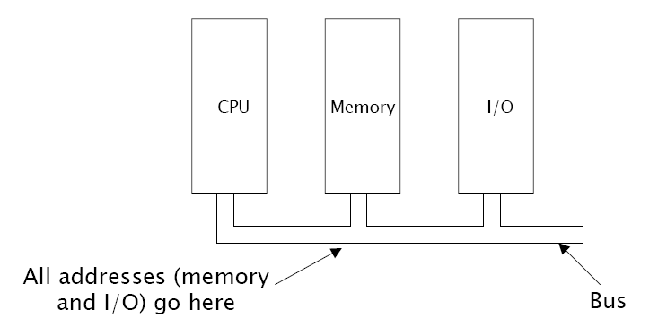
编程方便，无需专门的I/O指令；
不能对控制寄存器的内容进行Cache；
每一次都要判断访问的是内存还是I/O。
Notes:
设备的状态改变, 软件将没有办法发现. 所以硬件必须对每个页面具备选择性的禁用cache. 增加了复杂性

Slide 16
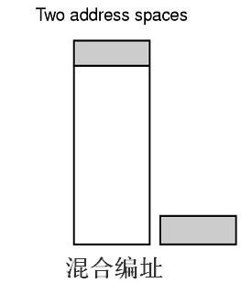
3. 混合编址
基本思路：对于设备控制器中的寄存器，采用独立编址的方法；而对于设备的数据缓冲区，采用内存映像编址的方法。

Slide 17
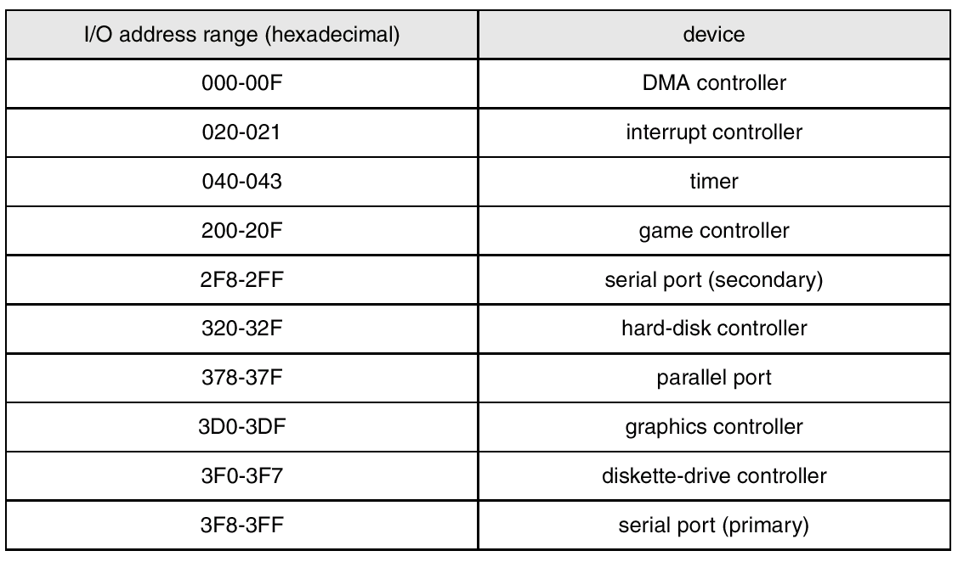
PC机上的部分I/O端口地址
（本图摘自Silberschatz, Galvin and Gagne： “Operating System Concepts”）

Slide 18
到目前为止，已经介绍了I/O设备的类型、
I/O设备的控制器、I/O设备的端口地址。现在的问题则是：根据已有的这些知识，能否开始编程使用这些I/O设备，完成相应的输入输出功能呢？

Slide 19
4.2 I/O控制方式
程序循环检测方式（Programmed I/O）
中断驱动方式（Interrupt-driven I/O）
直接内存访问方式（DMA, Direct Memory Access）

Slide 20
4.2.1 程序循环检测方式
小宝宝在家吃饭
若宝宝还未吃饱，重复如下步骤
若宝宝的嘴巴没空（上一口饭菜尚未吃完），循环等待
装一勺饭菜，喂到宝宝嘴里

Slide 21
基本思路：在设备驱动程序中通过不断地检测I/O设备的当前状态，来控制I/O操作的完成。
在进行I/O操作之前，要循环检测设备是否就绪；
在I/O操作进行之中，要循环检测设备是否完成。
从硬件来说，控制I/O的所有工作均由CPU来完成。
也称为繁忙等待方式（busy waiting）或轮询方式 （polling）。
缺点...

Slide 22
一个例子
已知I/O地址采用内存映像编址的方式，现需要
在打印机上打印一个字符串“ABCDEFGH”。
基本思路：把这8个字符逐个送到打印机设备的
I/O端口地址（内存地址）。
printer_status_reg
…
A B C D E F G H
printer_data_register
p
内存

Slide 23
程序循环检测方式
while(宝宝尚未吃饱) {
while(宝宝的嘴巴没空) 等待；
装一勺饭菜，喂到宝宝嘴里； }
for (i = 0; i < count; i++) {
while(*printer_status_reg != READY);
*printer_data_register = p[i]; }
若是I/O独立编址方式，如何编程？

Slide 24
4.2.2 中断驱动方式
循环检测的控制方法占用了太多的CPU时
间，会造成CPU时间的浪费。
例如：假设打印机的打印速度为100字符/秒，在循环检测方式下，一个字符被写入到打印机的数据寄存器中后，CPU需要等待10毫秒才能写入下一个字符。
一种解决的办法：中断驱动的控制方式

Slide 25
宝宝在幼儿园吃饭
老师从食堂取来饭菜
若宝宝尚未准备好吃饭，循环等待
将饭菜装入每个宝宝的小碗
宝宝开始吃饭，老师去做别的事情
在吃饭时，宝宝通过各种信号打断老师

Slide 26
老师被打断
如果宝宝举手，给他/她添饭
如果宝宝举拳头，给他/她添汤
如果宝宝吃完了，收拾碗和勺子
......
回到刚才的状态

Slide 27
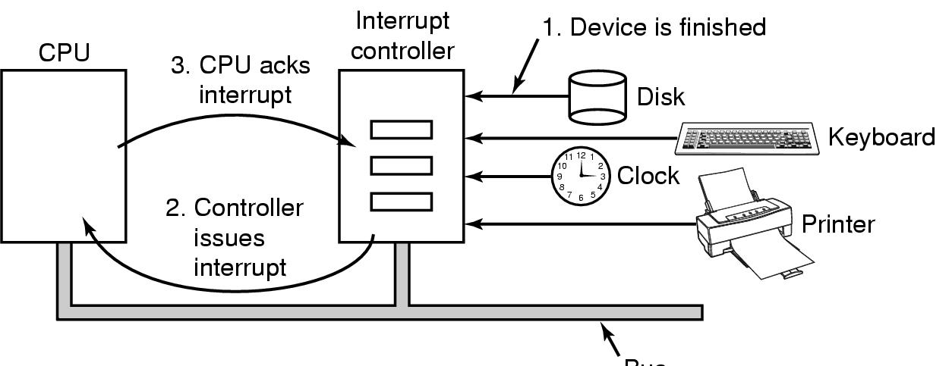
在硬件一级，当一个I/O设备完成任务时，它的控制器会通过总线向中断控制器发出一个信号，如果中断控制器接受了该信号，就把标明该设备的一个编号放在地址线上，并向CPU发出一个中断信号。CPU就中断当前工作，并以该编号为索引去访问中断向量表，取出中断处理程序的起始地址，并在该程序运行后向中断控制器发出确认信号。

Slide 28
中断驱动方式
用户进程
strcpy(buffer, “ABCDEFGH”);
print(buffer, strlen(buffer));

Slide 29
系统调用函数print
copy_from_user(buffer, p, count); // p:内核缓冲区
enable_interrupts( );
while(*printer_status_reg != READY); *printer_data_register = p[0];
scheduler( );
老师从食堂取来饭菜
若宝宝尚未准备好吃饭，循环等待
将饭菜装入每个宝宝的小碗
宝宝开始吃饭，老师去做别的事情
在吃饭时，宝宝通过各种信号打断老师

Slide 30
中断处理程序
if(count == 0) { unblock_user( );
} else { *printer_data_register = p[++i]; count --; }
acknowledge_intereupt( );
return_from_interrupt( );
执行过程

Slide 31
中断驱动方式的基本思路
用户进程通过系统调用函数来发起I/O操作，并在发起后阻塞该进程，调度其他的进程使用CPU。在I/O操作完成时，设备向CPU发出中断，然后在中断处理程序中做进一步的处理。
在中断驱动方式下，数据的每次读写还是通过CPU来完成，但是当I/O设备在进行数据处理时，CPU不必等待，可以继续执行其他的进程。

Slide 32
4.2.3 直接内存访问方式
I/O读操作的典型过程
CPU向设备控制器发出命令，启动读操作；
设备控制器控制I/O设备完成此次读操作，并将数据保存在设备控制器内部的寄存器或缓冲区中，然后中断CPU；
CPU把数据读入内存。

Slide 34
直接内存访问（Direct Memory Access，DMA）方式：在硬件上需要一个DMA控制器。
DMA控制器可以直接去访问系统总线，它能代替CPU去指挥I/O设备与内存之间的数据传送。
DMA控制器包含了一些寄存器，可被CPU来读或写。包括：一个内存地址寄存器、一个字节计数器，以及一个或多个控制寄存器（指明了I/O设备的端口地址、数据传送方向、传送单位，以及每一次传送的字节数）。

Slide 35
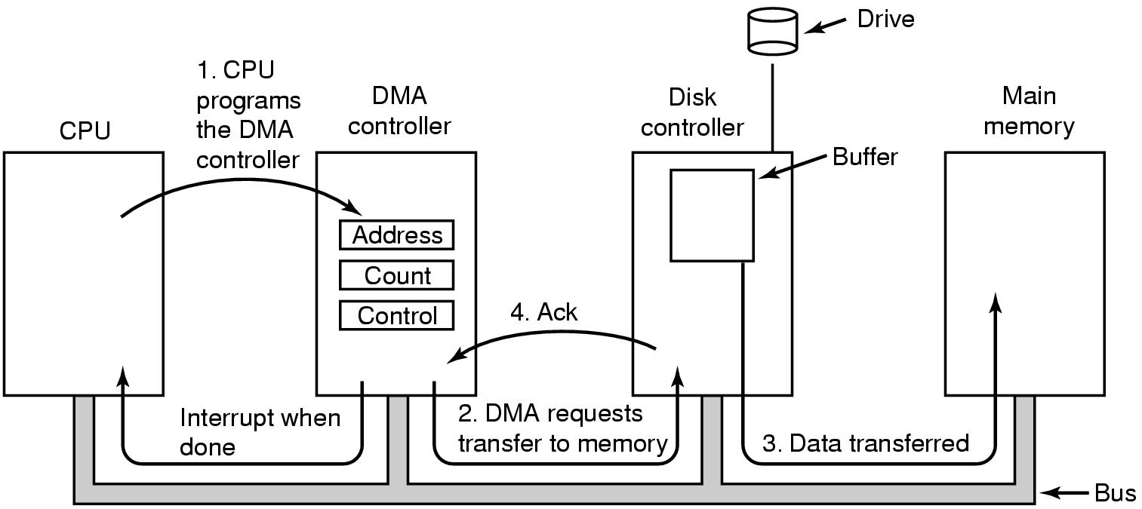
DMA工作原理
是否所有 设备都要 用DMA？
5.
（本图摘自Andrew S. Tanenbaum： “Modern Operating Systems” ）
Notes:
DMA是在专门的硬件（ DMA）控制下，实现高速外设和主存储器之间自动成批交换数据尽量减少CPU干预的输入/输出操作方式。

Slide 36
如果使用DMA，过程如下：
CPU对DMA控制器进行编程，告诉它应把什么数据传送到内存的什么地方，并向磁盘控制器发出 命令，让它去磁盘驱动器中读入所需的数据块， 保存到内部缓冲区中，并验证数据的正确性；
DMA控制器通过总线向磁盘控制器发出一个读操作的信号，并把将写入的内存地址打在总线上；
磁盘控制器取出一个字节，按该地址写入内存；
磁盘控制器向DMA发一个确认信号，DMA把内存地址加1，把字节计数器减1。若计数器的值大于0转第2步；
DMA控制器向CPU发出一个中断，告诉它数据传 输已完成。

Slide 37
4.3 I/O软件
4.3.1 I/O软件的接口
头脑风暴（Brain Storm）
为了管理I/O设备，需要哪一些相关软件？这些软件各自完成何种功能，相互的关系、组织结构又如何？

Slide 38




应用程序开发人员
程序/OS的接口
操作系统
程序员希望OS提供什么样的接口，有何特点?
键盘、鼠标、显示器、打印机、磁盘、磁带、光驱…

Slide 39
设备独立性：使得用户在编写程序、访问各种I/O设备时，无需事先指定特定的设备类型，各种类型设备之间的差异由OS来处理，对用户是透明的。
统一命名：即用简单的字符串或整数的方式来命名一个文件或设备。例如在Unix当中，所有的文件和设备都采用相同的命名规则：路径名。
阻塞与非阻塞I/O：当进程启动一个系统调用后，是立即返回还是被阻塞起来，直到I/O操作完成。

Slide 40
Windows中的CreateFile()函数
创建或打开以下的某种对象：控制台、通信资源（如串口）、目录、磁盘设备（分区）、文件（软盘、硬盘、光盘、U盘）等；
lpFileName, // file name dwDesiredAccess, // 访问模式，读/写/执行等 dwShareMode, // 共享模式， lpSecurityAttributes, // 安全属性 dwCreationDisposition, // how to create dwFlagsAndAttributes, // file attributes
设备独立性，统一命名：“A:\\1.txt”、“C:\\2.txt”、“F:\\3.txt”、“COM1”、“\\.\A:”、“\\.\C:”、“CON”。

Slide 41
阻塞与非阻塞I/O
阻塞：进程被阻塞起来，直到I/O操作完成
易于使用和理解
有些情形下不能满足要求
非阻塞：I/O调用很快返回
异步性：当I/O操作进行时进程继续执行，当I/O操作完成时，I/O子系统给进程发信号
调用者具有主动权
不易使用，多线程

Slide 42
阻塞I/O示例（串口访问）
HANDLE hCom;
hCom = CreateFile("COM1",GENERIC_READ,0, NULL, OPEN_EXISTING, 0, NULL);
//EV_RXCHAR: A character was received and placed in the input buffer
SetCommMask(hCom, EV_RXCHAR);
WaitCommEvent(hCom, &dwEvtMask, NULL);
if (dwEvtMask & EV_RXCHAR)
{
ReadFile(hCom, buf, NumBytesToRead, NumBytesRead, NULL);
}

Slide 43
非阻塞I/O示例
HANDLE hCom;
OVERLAPPED o;
hCom = CreateFile(“COM1”,GENERIC_READ,0, NULL, OPEN_EXISTING, FILE_FLAG_OVERLAPPED, NULL);//重叠I/O
//EV_RXCHAR: A character was received and placed in the input buffer
SetCommMask(hCom, EV_RXCHAR);
o.hEvent = CreateEvent(NULL,...);
bR = WaitCommEvent(hCom, &dwEvtMask,&o);
if(!bR)ASSERT(GetLastError()== ERROR_IO_PENDING);
r = WaitForSingleObject(o.hEvent,INFINITE);
if(r == WAIT_OBJECT_0) //有数据到达
{

Slide 44
bR = ReadFile(hCom, buf, sizeof(buf), &nBytesRead, &o);
if( !bR ){
if(GetLastError()==ERROR_IO_PENDING)
{
r = WaitForSingleObject(o.hEvent,2000);
if(r == WAIT_OBJECT_0)
GetOverlappedResult(hCom, &o,
&nBytesRead, FALSE);
else if(r == WAIT_TIMEOUT)...
}
}
}

Slide 45
应用程序开发人员
程序/OS的接口
操作系统
OS/设备驱动的接口
OS为设备厂商提供什么样的接口?
键盘、鼠标、显示器、打印机、磁盘、磁带、光驱…

Slide 46
设备驱动程序的接口
为实现设备独立性，OS把各种类型的设备划分为三类：块设备、字符设备和网络设备，并为每一类定义了一个标准接口，大多数设备驱动程序都支持其中之一。
这个接口供上层的OS软件使用，它由一些抽象的函数组成，该接口是设备独立的。
分层：其他OS软件/接口/设备驱动程序。

Slide 47
设备驱动程序的接口（续）
Open(deviceNumber)
启动设备，初始化并分配资源（如缓冲区）
Close(deviceNumber)
关闭设备，释放资源
字符设备接口
read(deviceNumber, buffer, size) 从一个字节流设备中读入”size”个字节到buffer缓冲区中。
write(deviceNumber, buffer, size) 从buffer缓冲区中取出”size”个字节写入到一个字节流设备中。

Slide 48
块设备接口
read(deviceNumber, deviceAddr, buffer) 从设备地址deviceAddr处读入一个数据块到buffer缓冲区
write(deviceNumber, deviceAddr, buffer) 把buffer中的数据块写入到设备地址deviceAddr
seek(deviceNumber, deviceAddress) 把访问指针定位到正确的位置

Slide 49
4.3.2 I/O软件的层次结构
I/O设备管理软件的基本思想是采用分层的结构，把各种设备管理软件组织成一系列的层次。
低层与硬件特性更相关，它把硬件和较高层的软件隔离开来。
用户空间的I/O软件
设备独立的系统软件
设备驱动程序
中断处理程序
硬件
I/O软件系统的层次

Slide 50
设备驱动程序
与具体的设备类型相关的，用来控制设备运行的程序。一般由设备生产商提供。
通常是平台相关（如Windows/Linux），适合于特定的某个设备（如键盘）或某类设备（如SCSI）
每一个I/O设备都需要相应的设备驱动程序，而每个设备驱动程序一般只能处理一种设备类型。

Slide 51
Device Drivers
I/O System
Device
controller
Device
driver
Rest of the
operating
system
Device
Device
Device
controller
Device
driver
.
.
.
.
.
.
Device
Device
controller
Device
driver
Device

Slide 52
设备驱动程序与中断处理程序 如何协调工作，共同完成I/O 操作？如scanf(…)。

Slide 53
方案一
当用户进程需要输入输出服务时，会调用相应的系统调用函数(->sys_read)；
该函数又调用相应的设备驱动程序，驱动程序在启动I/O操作后被阻塞(->driver_read)；
I/O操作完成后，将产生一个中断，然后中断处理程序将接管CPU，并唤醒被阻塞的驱动程序。

Slide 54
问题
驱动程序以什么形式存在？单独的一个进程吗？调用驱动时有无进程切换？
中断处理程序是谁写的？OS or 厂商？
设备驱动程序与中断处理程序（两个进程间）如何同步？
如果有多个进程同时都要访问该I/O设备，该怎么办？

Slide 55
一个例子
要为一个简单的字符输入设备实现相应的设备驱动程序。
当用户进程需要I/O操作时，启动相应系统调用，最终执行各种设备统一的对外接口函数read(devID, buf, size)。
设备驱动程序主要由两个函数组成：
foo_read()，该设备对read接口函数的具体实现。
foo_interrupt()，中断处理函数。

Slide 56
size_t foo_read(struct file *filp, char *buf, size_t count, loff_t *ppos)
{
foo_dev_t *foo_dev = filp->private_data;
if(down_interruptible(&foo_dev->sem))//互斥
return -ERESTARTSYS;
foo_dev->intr = 0; //同步
outb(DEV_FOO_READ, DEV_FOO_CONTROL_PORT);
wait_event_interruptible(foo_dev->wait, (foo_dev->intr == 1)); // 被阻塞
if (put_user(foo_dev->data, buf))
return -EFAULT;
up(&foo_dev->sem);
return 1;
}

Slide 57
void foo_interrupt(int irq,void *dev_id, struct pt_regs *regs)
{
foo->data = inb(DEV_FOO_DATA_PORT);
foo->intr = 1;
wake_up_interruptible(&foo->wait);
}
用户进程A → 系统调用(read) → foo_read → A被阻塞 → 用户进程B → 被中断 → foo_interrupt → A被唤醒

Slide 58
方案1只适合需要互斥访问的设备
块设备如何处理？ 例如：A进程访问磁盘的第i个数据块，B进程也要访问第i个数据块，如何优化，减少I/O操作？

Slide 59
方案二
数据结构：请求队列（request queue）；
块设备驱动程序：上层函数，负责管理请求队列；底层函数，负责与硬件打交道，完成真正的I/O；
I/O请求的提交与真正实现是分离的。各个用户进程（通过内核）调用上层函数，提交I/O请求(mak_request)，然后阻塞；底层函数则从队列中取出每个I/O请求，并完成之。
能对各I/O请求进行优化，如数据块重组。

Slide 60
Example: A SCSI disk driver in UNIX
• sdstrategy: do error checking, if device is not busy, issue a start request for the specific unit (disk).
• sdustart: find the proper queue for this unit, put the request on the queue, issue start.
• sdstart: request the resources needed for the request (SCSI bus or DMA resources).
• sdgo: write the commands to the controller, set the interrupt vector, issue the start request to the controller.
• sdintr: called from I/O interrupt, finish the request (schedule the waiting process), issue a new request if there is one.

Slide 61
设备独立的I/O软件
设备独立的I/O软件是系统内核的一部分，它的基
本任务是实现所有设备都需要的一些通用的I/O功
能，并向用户级软件提供一个统一的接口。
实现的主要功能：
给上层应用的统一接口；
与设备驱动程序的统一接口；
提供与设备无关的数据块大小；
缓冲技术；

Slide 62
用户空间的I/O软件
库函数：如C语言里与I/O有关的库函数write、 read等，它们实质上只是将它们的参数再传递给 系统调用函数，并由后者来完成实际的I/O操作；
SPOOLing技术：在多道系统中，一种处理独占设 备的方法。

Slide 63
利用假脱机技术（SPOOLing, Simultaneous Peripheral Operation On Line, 也称虚拟设备技术）可把独占设备转变成具有共享特征的虚拟设备，从而提高设备利用率。
Virtual I/O
Actual I/O
Application A
SPOOLing
Device
Program
Application B
打印机...

Slide 64
4.4 磁盘
4.4.1 磁盘硬件
磁盘的硬件结构：磁盘（软盘和硬盘）由一个或多个金属盘片组成，这些盘片组合固定在一根旋转轴上，由同一个马达驱动。每个盘片有上下两个盘面，在盘面上涂有磁性材料，信息就记录在这些盘面上。在每个盘面上方，都有一个磁头，它固定在一个磁头臂上，而磁头臂又固定在一个传动装置上。通过磁头的读写装置，磁盘上的信息可以被写入、读出和修改。

Slide 65
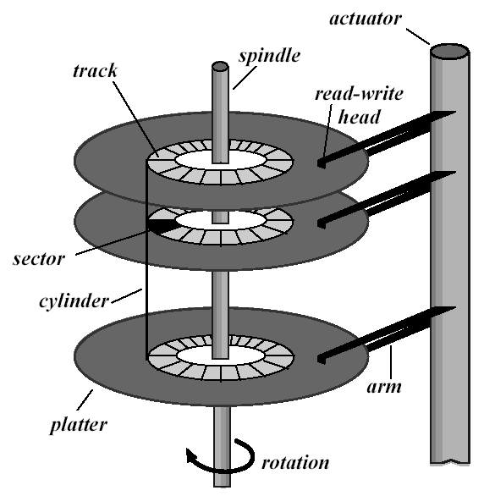
旋转轴
传动装置
磁道
读写磁头
扇区
移动方向
柱面
磁头臂
盘片

Slide 66
磁道：当传动装置固定在某个位置时，若盘面旋转一圈，磁头所能访问的圆环区域；
柱面：在所有盘面上，半径相同的所有磁道即组成一个柱面；
扇区：每一个磁道被划分为若干个扇区；
磁盘的访问过程：以扇区作为最小的寻址和存取单位。首先移动传动装置，通过它来移动磁头，从而定位正确的柱面。然后选中相应的磁头，等想要的扇区正好路过这个磁头正下方的时候，就可以对它进行访问了。

Slide 67
如何写一个字节？读－修改－写
读入包含该字节的扇区；
修改该字节；
把整个扇区写回到磁盘；

Slide 68
参数 | IBM 360-KB软盘 | Barracuda 180硬盘
柱面数 | 40 | 24247
磁道数∕柱面 | 2 | 24
扇区∕磁道 | 9 | 609(平均)
扇区∕磁盘 | 720 | 35742000
字节数∕扇区 | 512 | 512
磁盘容量 | 360KB | 181GB
柱面定位(相邻) | 6毫秒 | 0.8毫秒
柱面定位(平均) | 77毫秒 | 7.4毫秒
旋转时间 | 200毫秒 | 8.33毫秒
扇区传送时间 | 22毫秒 | 17微秒

Slide 69
4.4.2 磁盘格式化
硬盘的格式化可分为三个步骤，即低级格式化、分区和高级格式化。
低级格式化：标出磁道和扇区，在相邻的扇区之间有狭窄的间隙隔开。一个扇区的格式是：相位编码（preamble）＋数据区＋纠错码（ECC）。
相位编码：以某个特定的位组合模式开始，向硬件表明这是一个新扇区的开始。还包括柱面号、扇区号、扇区大小等类似信息；
数据区：由格式化程序确定其大小，一般512；
纠错码：包含冗余信息，用来纠正读取错误。

Slide 70
分区：用分区软件把整个硬盘划分为若干个逻辑分区，每个分区可视为一个独立的磁盘。在多数计算机上，用第0个扇区来存放一些系统启动代码和一个分区表，记录了每个分区的起始扇区和大小。
高级格式化：对每一个逻辑分区，分别进行一种高级格式化（即通常的格式化操作），生成一个引导块、空闲存储管理结构、根目录和一个空白的文件系统。对不同的分区，可以使用不同的文件系统，如FAT16、FAT32、NTFS、ext4等。

Slide 71
4.4.3 磁盘调度算法
磁盘的访问是以扇区作为最小的寻址和存取单位，
在访问一个磁盘扇区时，所需的时间主要有：
柱面定位时间：磁头在磁头臂牵引下，移动到指定柱面的机械运动时间；
旋转延迟时间：等待指定的扇区旋转到磁头的正下方所需的机械运动时间；它与磁盘转速有关，如：软盘转速可为600rpm(每分钟转速)，硬盘可为5,400rpm至15,000rpm；
数据传送时间：从指定扇区读写数据的时间。

Slide 72
如何提高磁盘访问速度？
方法1：合理地组织磁盘数据的存储位置。
例子：磁盘转速为10,000rpm，每个磁道有300个扇区,每个扇区有512字节，现要读一个150KB的文件。假设柱面定位(平均)时间为6.9毫秒，旋转延迟(平均)时间为旋转时间的一半(3ms)，扇区数据传送时间20微秒；
(1)文件由同一个磁道上的300个连续扇区构成：
(2)文件由300个随机分布的扇区构成：
随机分布时的访问时间为连续分布时的187倍。
6.9ms + 3ms + 6ms = 15.9ms; (why?)
(6.9ms + 3ms + 0.02ms)*300 = 2976ms;

Slide 73
如何提高磁盘访问速度？
方法2：磁盘调度。
对于大多数磁盘来说，柱面定位时间（磁头移动时间）在访问时间中占主要部分，因此减少平均的柱面定位时间将有效地改进系统的输入输出性能。
基本思路：来自不同进程的磁盘访问请求构成一个随机分布的请求队列。磁盘调度的基本思路就是通过对这些I/O请求的执行顺序进行调整，来减少整个请求队列所对应的平均柱面定位时间。
磁盘调度算法：磁盘调度程序所采用的算法。
谁来做这件事情？

Slide 74
1. 先来先服务算法
先来先服务(First-Come First-Served, FCFS)：按访问请求到达的先后顺序来依次执行。
优点：简单、公平；
缺点：效率不高。相邻的两次访问请求可能相距甚远，从而使磁头反复地移动较长的距离。
举例：假设一个磁盘总共有200个柱面，它们的编号为0－199，访问请求的到达顺序为（柱面号）：98、183、37、122、14、124、65、67，磁头的起始位置在53，计算磁头移动总距离。

Slide 75
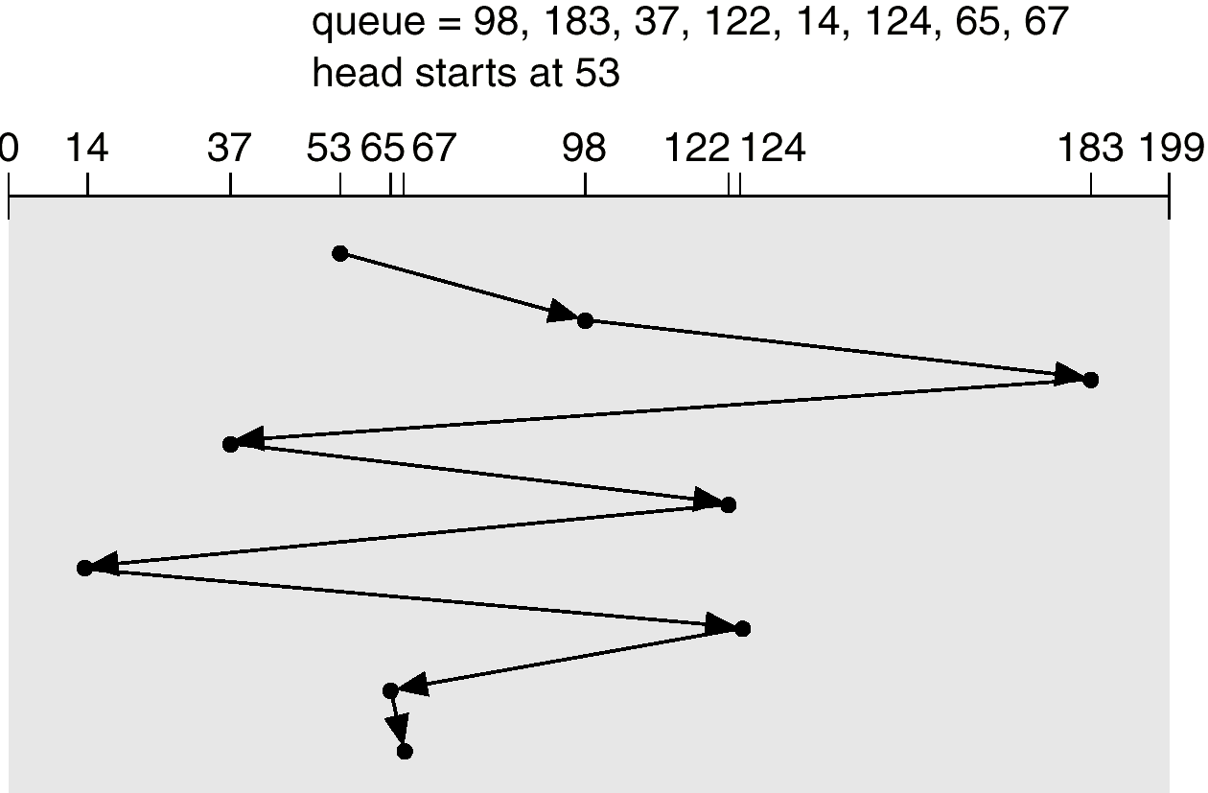
在FCFS算法下，磁头总共移动距离为640。
45
85
146
85
108
110
59
2
（本图摘自Silberschatz, Galvin and Gagne： “Operating System Concepts” ）

Slide 76
2. 最短定位时间优先
最短定位时间优先(Shortest Seek Time First, SSTF)：从访问请求队列当中，选择从当前磁头位置出发，移动最少的访问请求去执行。
优点：该算法的目标是使每次磁头移动时间最少。它不一定是最短平均柱面定位时间，但比FCFS算法有更好的性能。
缺点：如果要访问的扇区位于磁盘中间的柱面上，则比较有利；如果要访问的扇区位于磁盘两侧的柱面上，则不太有利，可能会处于饥饿状态。

Slide 77
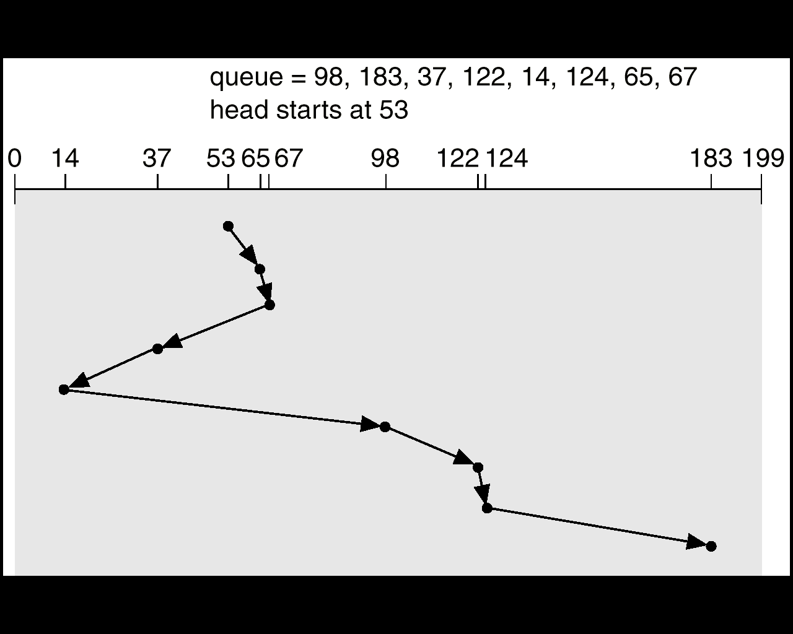
在SSTF算法下，访问请求的执行顺序是：65、67、
37、14、98、122、124、183。在这8次磁盘访问中， 磁头总共移动的距离为236，平均的移动距离为29.5。
12
2
30
23
84
24
2
59

Slide 78
3. 电梯算法
电梯算法（elevator algorithm），也叫扫描算法（SCAN）：磁头从当前的位置开始，往一个方向移动，依次执行这条路径上的所有访问请求，直到前面已无任何访问请求，然后反转方向继续进行。
优点：克服了SSTF的缺点，既考虑了距离，同时又考虑了方向，不会有进程处于饥饿状态；
一个性质：对于任何一组访问请求，磁头移动的总距离有一个固定的上界，即柱面总数的两倍。

Slide 79
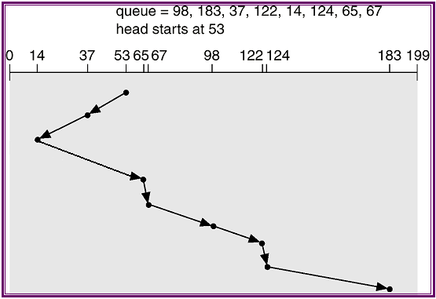
在电梯算法下，访问请求的执行顺序是：37、14、
65、67、98、122、124、183。在这8次磁盘访问中， 磁头总共移动的距离为208，平均的移动距离为26。
16
23
51
2
31
24
2
59

Slide 80
本章结束啦!

